Slide 1
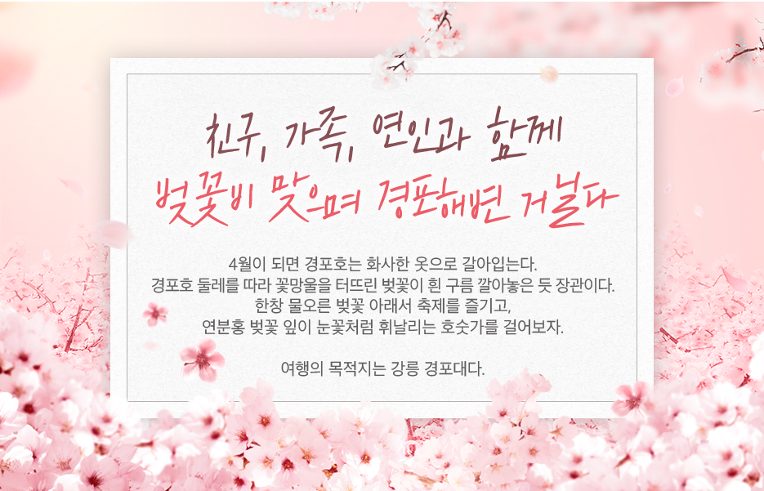
벚꽃비 맞으며 경표해변 거닐다
4월이 되면 경포호는 화사한 옷으로 갈아입는다.
경포호 둘레를 따라 꽃망울을 터뜨린 벗꽂이 흰 구름 깔아놓은 듯 장관이다.
한창 물오른 벗꽃 아래서 축제를 즐기고,
연분홍 벗꽃 잎이 눈꽃처럼 휘날리는 호숫가를 걸어보자.
여행의 목적지는 강릉 경포대다.

